Slide 1

野牡丹
明志國小台灣原生種植物
6年6班第 2 組
陳威佐、郭耀中、卓芊羽、張彤恩
共同製作

Slide 2
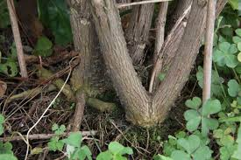
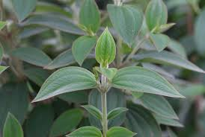
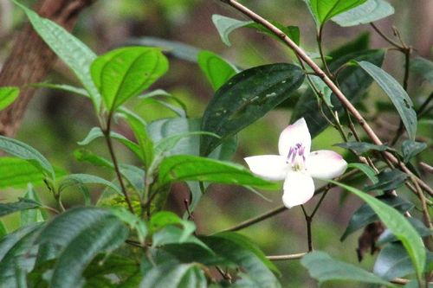
「野牡丹」小檔案
1.植物分類：野牡丹科野牡丹屬
2.別名：山石榴
3.分布區域：生長於海拔120米的地區，多生長於山坡松林下和灌草叢中。
4.形態特徵(莖、葉)：莖鈍四棱形或近圓柱形，披淡褐色鱗片狀糙毛。單葉對生，長橢圓形或卵形，先端鈍尖，基部近圓形或淺心形，全緣，葉片堅紙質，兩面披淡褐色糙毛及短柔毛。
我是野牡丹的莖
我可以做藥喔!
我是野牡丹的花
我是野牡丹的葉子喔!

Slide 3
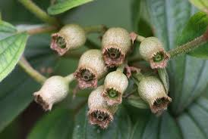
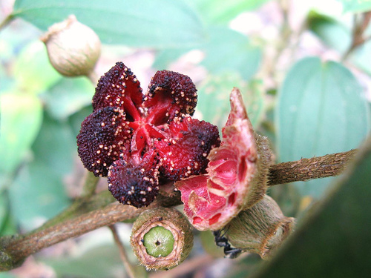
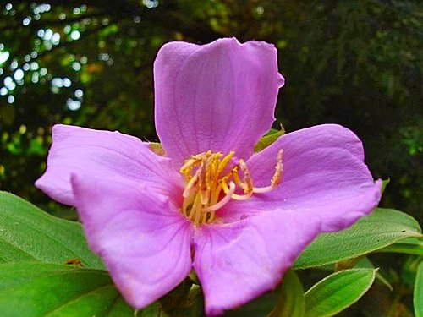
「野牡丹」小檔案
5.形態特徵(花)：花為聚傘花序，長於分枝頂端，近頭狀，稀單生，基部具葉狀總苞；花梗密披鱗片狀糙毛，花萼5裂，裂片卵形或略寬，內側紅色，外側披淡褐色鱗片狀糙毛，先端漸尖，萼管壺形。
6.形態特徵(果實、種子)：果實為蒴果，壺形，與宿存萼貼生，密披褐色鱗片狀糙毛，成熟後開裂，果肉紫色。
7.常見用途：醫療用。能清熱解毒、消炎止血、消積利濕。

